Slide 1
Rol van lipopeptiden en type III secretie in de pathogeniteit van Pseudomonas cichorii in sla en witloof
Stagiair: Jorien Verschelden
Stagegever: Prof. Dr. ir. Monica Höfte
Stagementor: Chien-Jui Huang
Stagebegeleider: Mevr. Van Oostveldt
Stageplaats: Labo Fytopathologie, Universiteit Gent

Slide 2
Overzicht
Doel
Lactuca sativa L.var. capitata
Mogelijke pathogeniteitsmechanismen
Werkwijze
Uitgevoerde testen
Swarming assay
Swimming assay
Antimicrobiële testen
Fytotoxiciteitstest
Populatietest
Conclusie
Toekomstvisie

Slide 3
Doel
Onderzoeken of het type III secretiesysteem betrokken is bij de
pathogeniteit van P. cichorii .
Bestuderen van de fytotoxiciteit van lipopeptiden
Fenotypisch karakteriseren van P. cichorii wild type en mutanten

Slide 4
Lactuca sativa L. var. capitata
Kropsla
Kropgewicht tussen 400 en 550 g
8 % van oogst naar buurlanden
Nerfrot
‘Varnish spot’ in Californië of ‘tar’ in Japan
Bruine vlekken op kropblaadjes tot necrose

Slide 5
Lactuca sativa L. var. capitata
Pseudomonas cichorii
Fytopathogene bacterie
Veroorzaker van nerfrot bij kropsla
Gramnegatieve staven met polaire flagella
Vertoont fluorescerende pigmenten
Belgische stam SF1-54

Slide 6
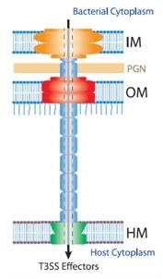
Mogelijke pathogeniteitsmechanismen
Type III Secretiesysteem
Effectoreiwitten
Productie van fytotoxines
Mogelijke rol in pathogeniteit kan bestudeerd
worden door
mutatie in hrpL
regulatie van Type III Secretiesysteem
mutatie in gacS
regulatie van fytotoxines
mutatie in cipA
biosynthese van fytotoxische cyclische lipopeptiden

Slide 7
Werkwijze
Meervoudige mutanten via homologe recombinatie
Te construeren dubbele mutanten | Gebruikte stammen | Antibioticaresistentie
P. cichorii SF1-54ΔhrpLΔgacS | Escherichia coli S17-1 (pMQ30-gacS) | -URA3 -Gentamicine
 | Pseudomonas cichorii SF1-54ΔhrpL | -Nalidixic acid
P.cichorii SF1-54ΔhrpLΔcipA | Escherichia coli S17-1 (pMQ30-cipA) | -URA3 -Gentamicine
 | Pseudomonas cichorii SF1-54ΔhrpL | -Nalidixic acid

Slide 8
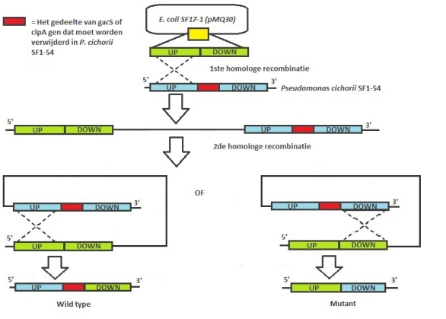
Werkwijze

Slide 9
Uitgevoerde testen
Swarming assay
Swimming assay
Antimicrobiële testen
Fytotoxiciteitstest
Populatietest

Slide 10
Swarming assay
Principe
Mobiliteitstest
Aanwezigheid van biosurfactanten
Resultaat
Wild type SF1-54 | Biosurfactanten
SF1-54ΔhrpL | Gelijk aan wild type
SF1-54ΔgacS | Minder biosurfactanten dan wild type
SF1-54ΔhrpLΔgacS | Geen biosurfactanten

Slide 11
Swarming assay

Slide 12
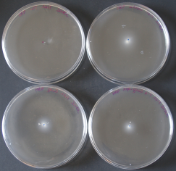
Swimming assay
Principe
Mobiliteitstest
Aanwezigheid van polaire flagella en hrp gen
Resultaat
Wild type SF1-54 | Geen mobiliteit
SF1-54ΔhrpL | Goede mobiliteit
SF1-54ΔgacS | Goede mobiliteit
SF1-54ΔhrpLΔgacS | Goede mobiliteit

Slide 13
Swimming assay

Slide 14
Antimicrobiële testen
Principe
P. cichorii inhibeert groei van organismen
Antimicrobiële verdediging door productie van fytotoxische lipopeptiden
Test uitgevoerd met bacterie Bacillus megaterium, schimmel Geotrichum
candidum en gist Rhodotorula mucilaginosa

Slide 15
Antimicrobiële testen
Resultaat

Slide 16
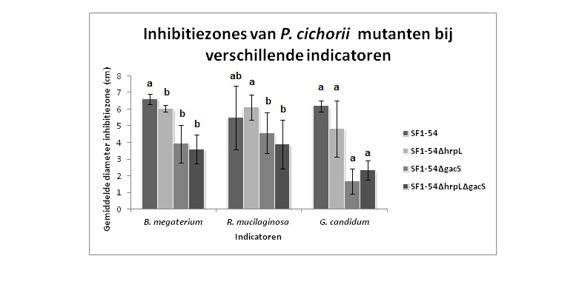
Antimicrobiële testen

Slide 17
Fytotoxiciteitstest
Principe
Nagaan van ziektesymptomen bij sla en witloof
Resultaat
1 | Wild type SF1-54 | Nerfrot en necrose
2 | SF1-54ΔhrpL | Gelijk aan wild type
3 | SF1-54ΔgacS | Minder virulent dan wild type
4 | SF1-54ΔhrpLΔgacS | Zwakke pathogeniteit bij sla en niet pathogeen bij witloof

Slide 18
Populatietest
Principe
Kolonisatie van P. cichorii in sla en witloof nagaan
Invloed van mutaties op populatie bestuderen

Slide 19
Populatietest
Resultaat bij witloof

Slide 20
Statistische analyse
Statistical Package for the Social Sciences (SPSS)
Normale distributie | Geen normale distributie
Fisher's Least Significant Difference test (p<0,05) | Mann-Whitney U test (p<0,05)
Significante verschillen tussen groepen nagaan | Significante verschillen tussen groepen nagaan

Slide 21
Conclusie
hrpL gen reguleert Type III secretiesysteem
Gac-tweecomponentensysteem reguleert productie van fytotoxische
lipopeptiden, cichopeptins
Eigenschappen van P. cichorii SF1-54ΔhrpLΔgacS:
Minder pathogeen bij sla en witloof
Verminderde antimicrobiële verdediging
Ongekende virulentiefactoren aanwezig in P. cichorii

Slide 22
Toekomstvisie
Meer onderzoek in SF1-54ΔhrpLΔgacS
Nagaan van volledige pathogeniteitmechnanisme van P. cichorii
Achterhalen van ongekende virulentiefactoren van P. cichorii
Bestuderen van SF1-54ΔhrpLΔcipA met gelijkaardige testen

Slide 23
Dankwoord
Prof. Dr. ir. Monica Höfte
PhD Chien-Jui Huang
Lector Mevr. Kaat Van Oostveldt
Collega’s van het laboratorium Fytopathologie

Slide 24
Stagiair: Jorien Verschelden
Stagegever: Prof. Dr. ir. Monica Höfte
Stagementor: Chien-Jui Huang
Stagebegeleider: Mevr. Van Oostveldt
Stageplaats: Labo Fytopathologie, Universiteit Gent
Rol van lipopeptiden en type III secretie in de pathogeniteit van Pseudomonas cichorii in sla en witloof

